Slide 1
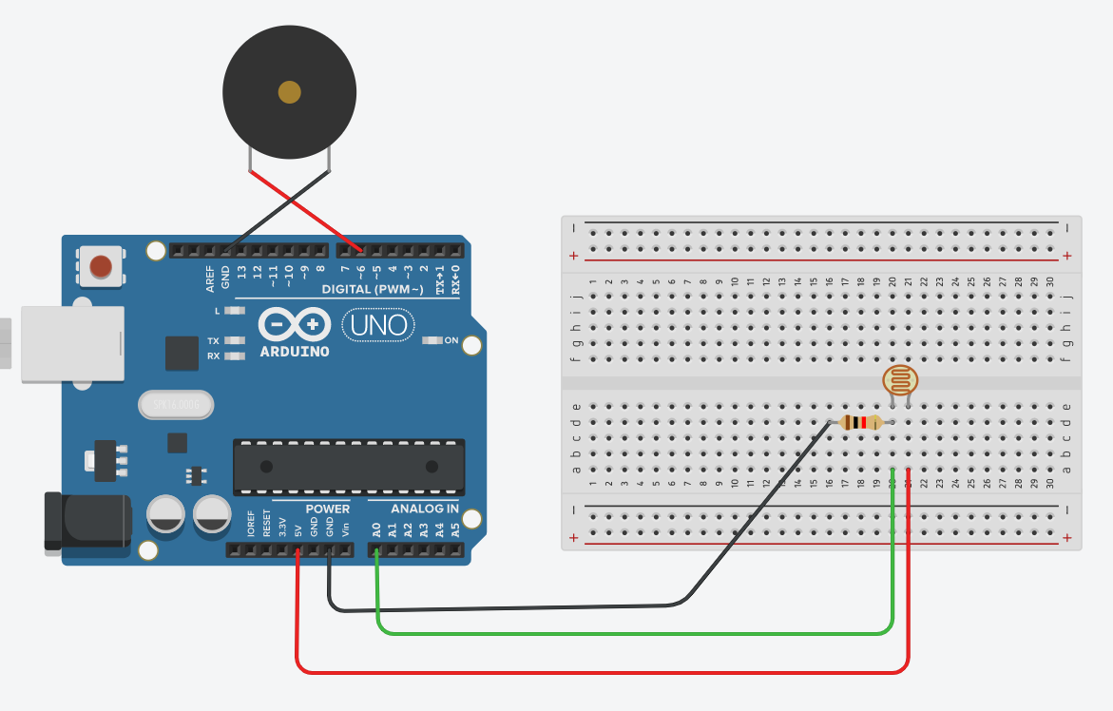
週三電腦課社團11/11

Slide 2
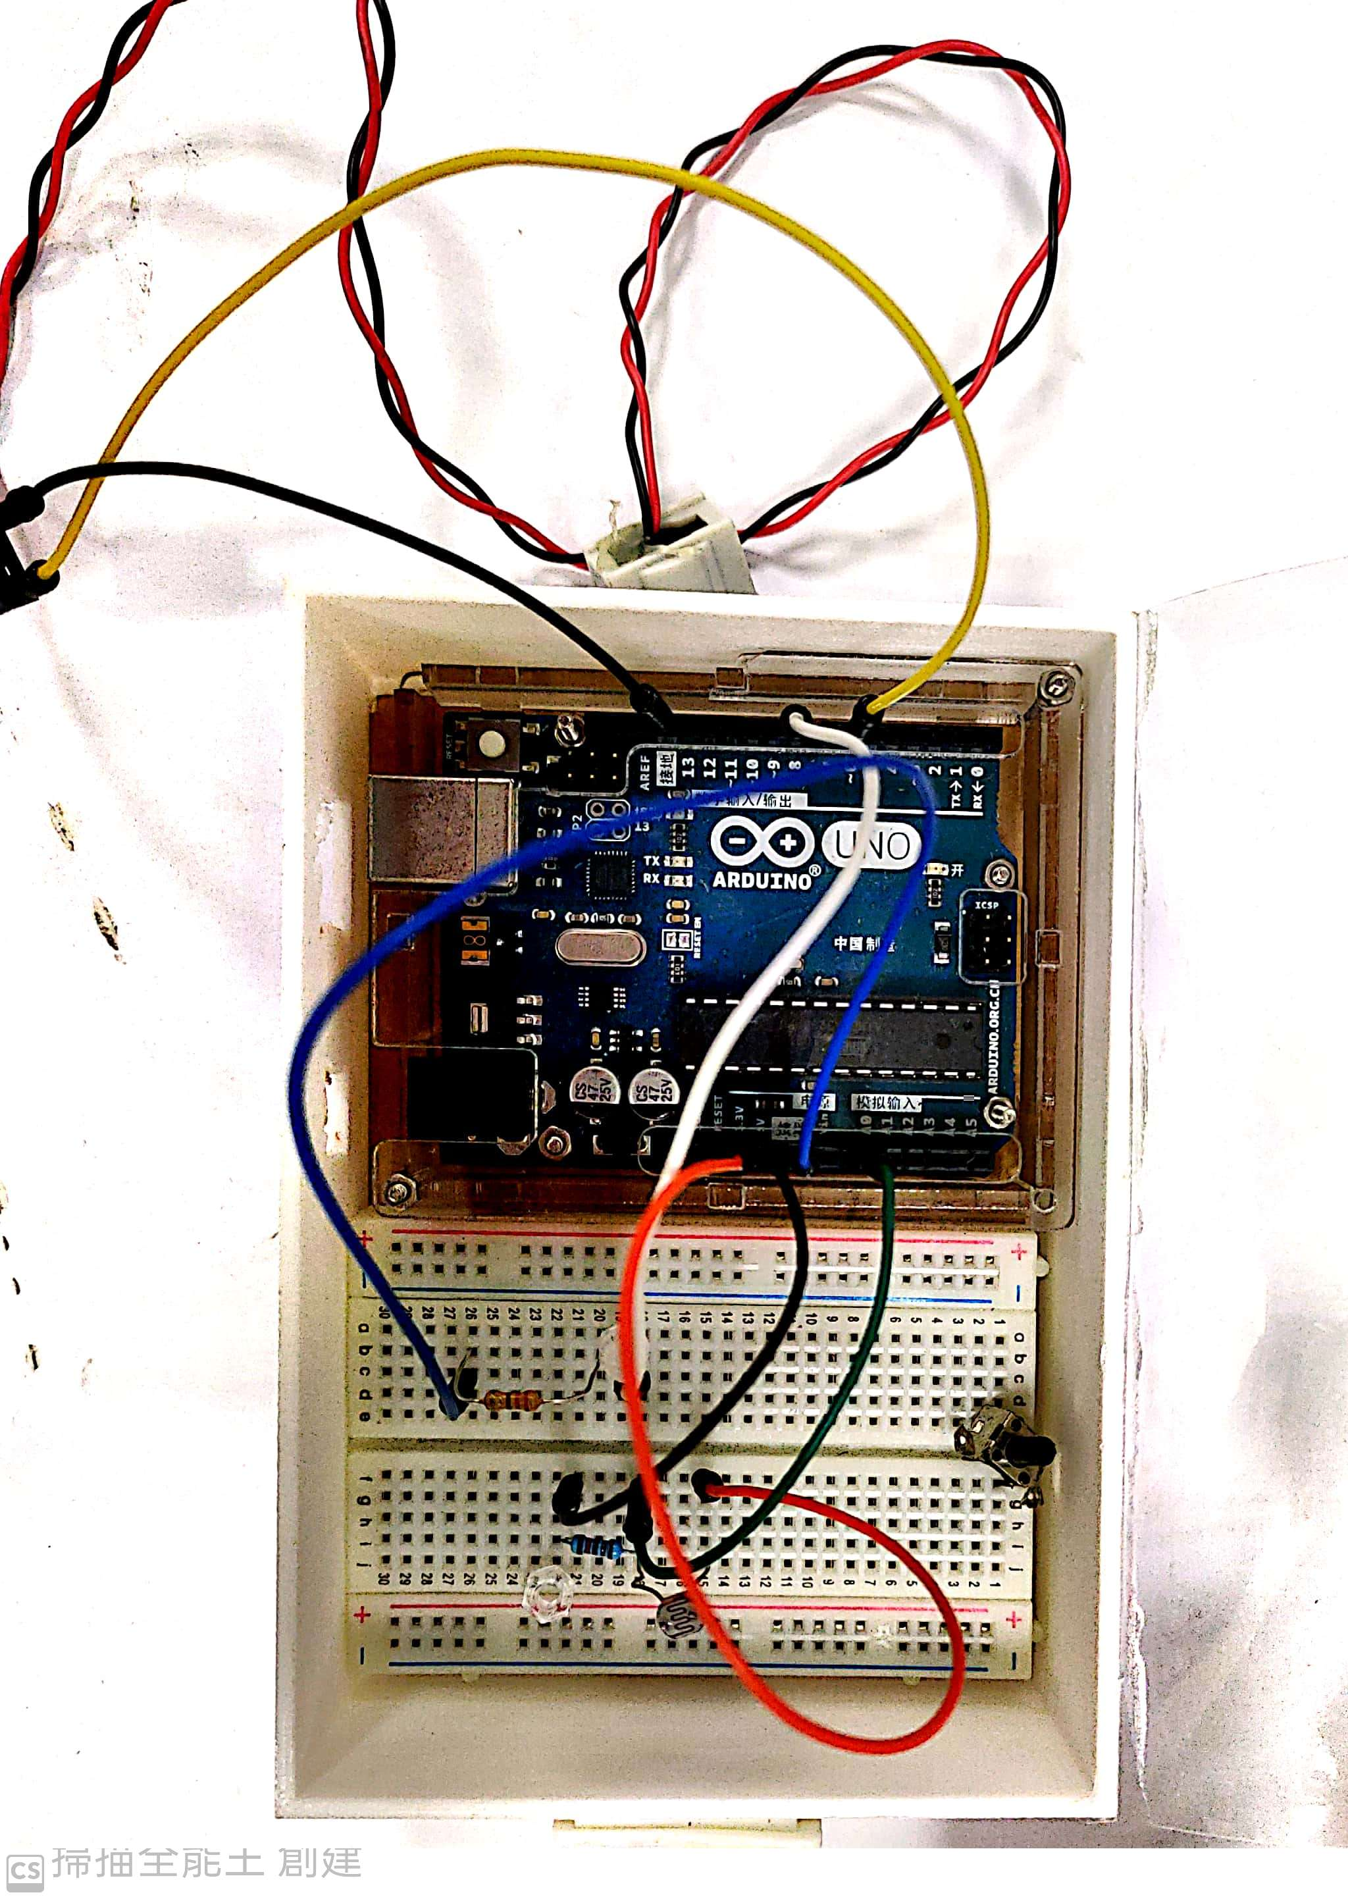
~6 pwm6蜂鳴器
A0
利用數位訊號模擬類比訊號的方式叫PWM
數位8 LED燈
數位類比6 蜂鳴器
光敏電阻類比A0
A0類比6 光敏電阻

Slide 5
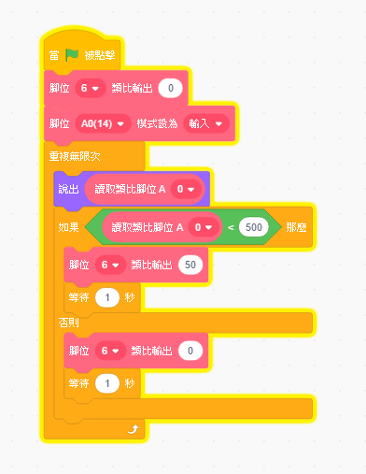

Slide 6
大家都知道在 Arduino UNO 有六支 pin 可以使用 analogWrite( )做 PWM 輸出, 在板子上 pin 旁邊標示有 "~" 符號, analogWrite( ) 可以用來產生模擬電壓, 很多人一定很好奇那是怎麼做到的 ? 首先來看看 PWM 模擬電壓的原理, 這在官網上就有解說了: http://arduino.cc/en/Tutorial/SecretsOfArduinoPWM 所謂的 PWM 全稱是 Pulse-Width Modulation (PWM), 其實這也沒啥學問, 就是對 GPIO 腳位不斷的切換 "有電" "沒電", 每秒鐘循環幾次即為其 Frequency(頻率), 每次"有電"時間佔一個循環的百分比稱為其佔空比(Duty cycle);

Slide 7
這個範例中, 一個循環是 1000 us = 1ms, 所以一秒循環 1000次, 因此 Frequency 是 1 KHz, 每個循環中, 有電的比率是 100/1000 * 100% = 10%, 所以 duty cycle (佔空比)為 10%; 這樣就可以模擬出 5Volt x 10% = 0.5 Volt 的電壓! 如果真的這樣做, 有好處也有壞處, 官網上已經說了: 好處是任一支 pin 都可這樣用, 包括 Pint 0 到 Pin 13, 以及 Pin A0 到 A5 共 20支 pin 都可以! 壞處卻更多, 首先就是頻率(Frequency)和佔空比(duty cycle)可能受中斷(Interrup)的影響變成不是很準確 !!

